Slide 1
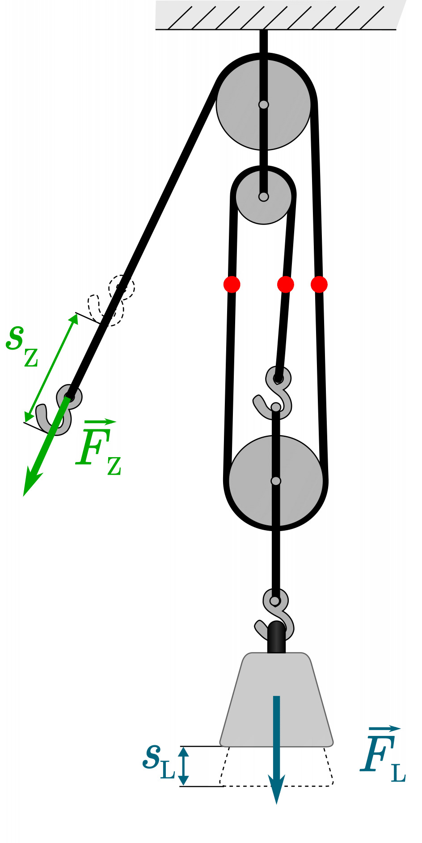
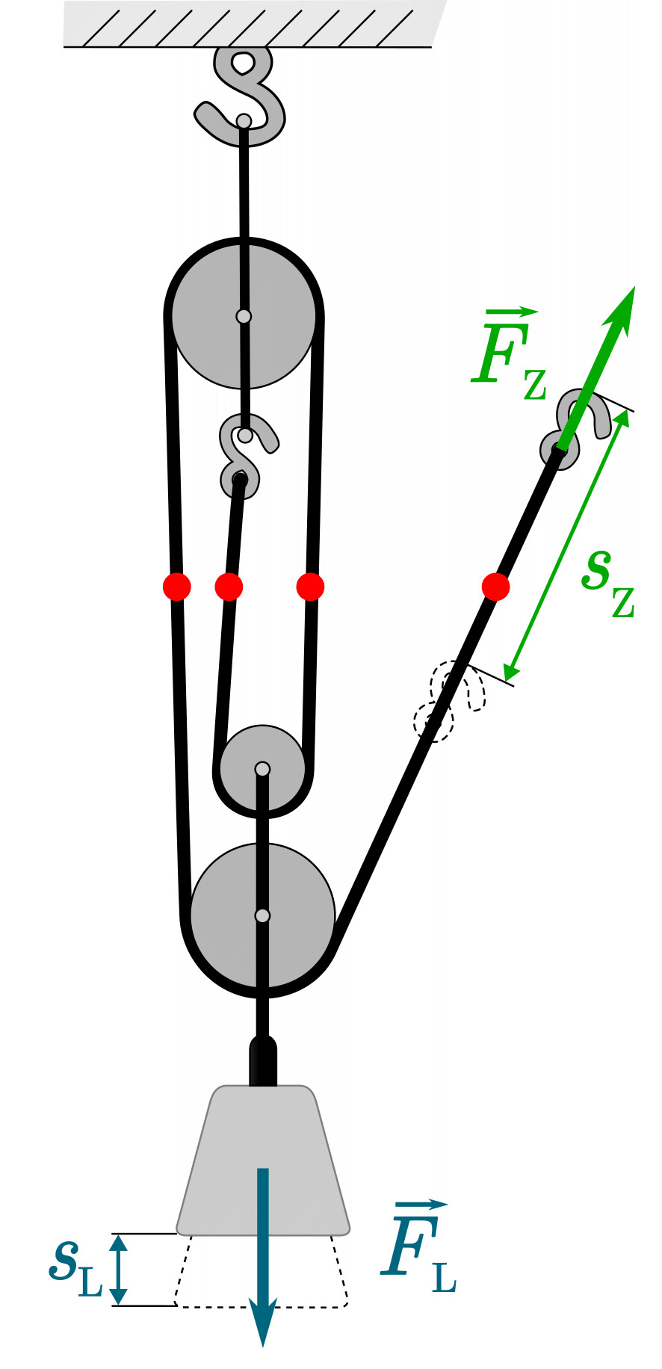




Fallunterscheidung der Zugrichtung bei Flaschenzügen
Zugrichtung nach unten
Zugrichtung nach oben
Anzahl Rollen: n = 3
Tragende Seile: n = 3
Anzahl Rollen: n = 3
Tragende Seile: n + 1 = 4
$$F_{Z}=\frac{1}{n+1}∗F_{L}$$
$$F_{Z}=\frac{1}{n}∗F_{L}$$
$$s_{Z}=\left(n+1\right)∗s_{L}$$
$$s_{Z}=n∗s_{L}$$
Anzahl der Rollen bzw. tragende Seile sind im Modell parametrierbar
Quelle: Auszüge aus: https://www.leifiphysik.de/mechanik/einfache-maschinen/grundwissen/flaschenzug, 10.12.2019
19.12.2019 Gruppe 2: Daniel Dittler, Lukas Mönch, Sebastian Bauer, Timo Schaaf

Slide 2
Übersicht Hauptkomponenten
 | Spannungsquelle | Motor | Getriebe
Modelliert | Spannungssignale: Kontinuierlich Diskontinuierlich Steuerbar | Einphasiger Betrieb Drehrichtung variabel Motorisch und generatorischer Betrieb | Übersetzungsverhältnis Wirkungsgrad Trägheit
Ausblick | Wechselspannung | Weitere Motoren | Mehrere Getriebestufen in einem Modell
 | Bremse | Flaschenzug | Seilwinde
Modelliert | Bremskonstante parametrierbar | Anzahl der Rollen Anfangslänge Zugwinkel Trägheit Flaschengewicht Abstandssensor | Trägheit Lagerwiderstand Geometrien Durchmesserkumulation
Ausblick | Trägheit Wärmeenergie | Biegearbeit Seil Seilreibung Seildehnung Verschleiß
19.12.2019 Gruppe 2: Daniel Dittler, Lukas Mönch, Sebastian Bauer, Timo Schaaf

Slide 3




Fallunterscheidung der Zugrichtung bei Flaschenzügen
Anzahl Rollen: n = 3
Tragende Seile: n + 1 = 4
n in Modell parametrierbar.
Anzahl Rollen: n = 3
Tragende Seile: n = 3
n in Modell parametrierbar.
$$F_{z}=\frac{1}{n+1}∗F_{l}$$
$$F_{z}=\frac{1}{n}∗F_{l}$$
$$s_{z}=\left(n+1\right)∗s_{L}$$
$$s_{z}=n∗s_{L}$$
Quelle: Auszüge aus: https://www.leifiphysik.de/mechanik/einfache-maschinen/grundwissen/flaschenzug, 10.12.2019

